Slide 1


TRƯỜNG ĐẠI HỌC CÔNG NGHIỆP HÀ NỘI
KHOA CÔNG NGHỆ THÔNG TIN
ĐỒ ÁN TỐT NGHIỆP
CBHD: TS. Nguyễn Ngọc Quang
Sinh viên: Nguyễn Quang Trường
Mã sinh viên: 2020603133
Đồ án tốt nghiệp
Hà Nội, ngày 2 tháng 6 năm 2024
Khoa Công nghệ thông tin

Slide 2
TRƯỜNG ĐẠI HỌC CÔNG NGHIỆP HÀ NỘI
KHOA CÔNG NGHỆ THÔNG TIN
ĐỀ TÀI: PHÁT TRIỂN WEBSITE NGHE NHẠC SỬ DỤNG FRAMEWORK NEXTJS
Đồ án tốt nghiệp
Hà Nội, ngày 2 tháng 6 năm 2024
Khoa Công nghệ thông tin

Slide 3
Nội dung
Tổng quan đề tài
1
2
Phân tích thiết kế hệ thống
3
Kết quả đạt được
4
Demo sản phẩm

Slide 4
TỔNG QUAN ĐỀ TÀI
1
Lý do chọn đề tài
Mục tiêu đề tài
Công nghệ sử dụng

Slide 5
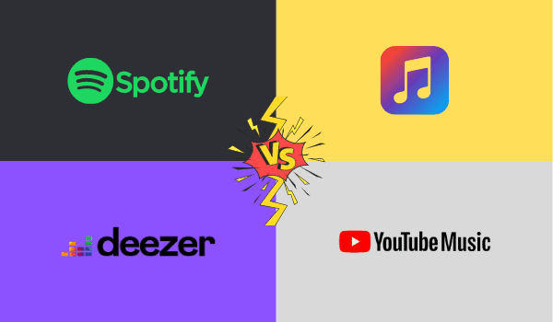
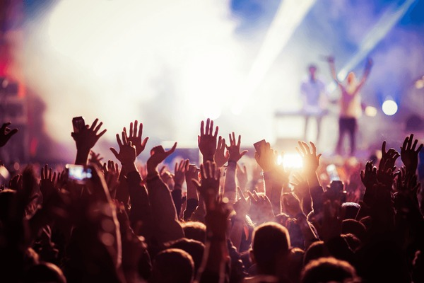
Lý do chọn đề tài
Phổ biến của dịch vụ nghe nhạc trực tuyến như Spotify, Apple Music, SoundCloud ngày càng thu hút nhiều người dùng.
Nhu cầu giải trí tăng cao trong thời đại số, người dùng đang tìm kiếm cách tiện lợi để truy cập âm nhạc.

Slide 6
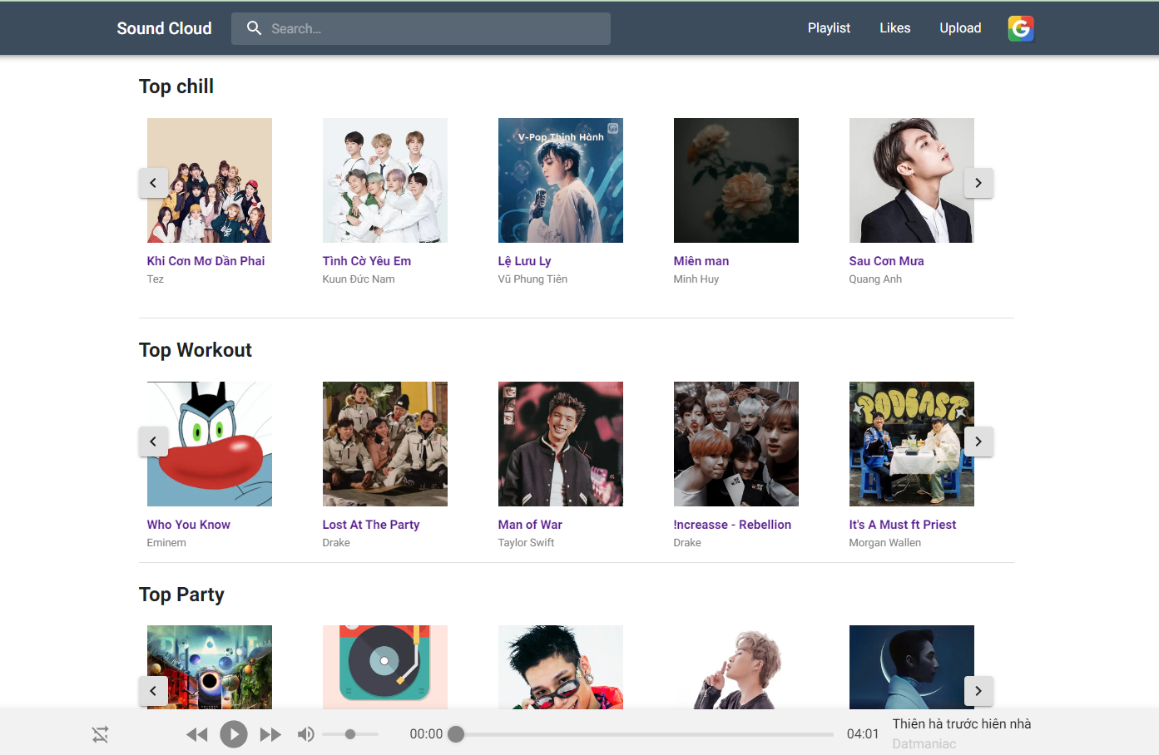
Lý do chọn đề tài
Trang web nghe nhạc ra đời nhằm mục đích phục vụ các bạn có nhu cầu nghe nhạc trực tuyến mượt mà và cá nhân hóa việc tải nhạc, tạo danh sách phát…

Slide 7
Mục tiêu đề tài
Phân tích, tìm hiểu bài toán thực tế đáp ứng nhu cầu nghe nhạc trực tuyến với trải nghiệm cá nhân.
Tìm hiểu công nghệ, khám phá và áp dụng các công nghệ vào website.
Xây dựng trang web nghe nhạc trực tuyến hiệu quả, tối ưu hóa hiệu suất.
Về phía người dùng cung cấp các tính năng như tìm kiếm bài hát, tạo playlist cá nhân, phát nhạc, . . .

Slide 8


Công nghệ sử dụng
Framework NextJS
Thư viện UI MUI

Slide 9

Lý do chọn?
Framework Next.js và thư viện UI MUI là để tối ưu hóa hiệu suất và trải nghiệm người dùng.
Next.js và MUI cung cấp các công cụ mạnh mẽ giúp xây dựng ứng dụng web chất lượng cao và dễ bảo trì.

Slide 10
Phân tích thiết kế hệ thống
2

Slide 11
Các tác nhân chính
STT | Tác nhân | Chức năng
1 | Người dùng | Là đối tượng truy cập vào website có thể nghe nhạc, upload nhạc, bình luận, …
2 | Người quản lý | Là đối tượng có quyền truy cập vào quản lý thông tin người dùng, bài hát, bình luận.

Slide 12
CÁC
CHỨC
NĂNG
CHÍNH
1
Đăng nhập
5
Yêu thích
2
Nghe nhạc
6
Tải lên bài hát
3
7
Quản lý thông tin khách hàng
Tạo list nhạc
8
Quản lý thông tin bài hát
4
Bình luận

Slide 13
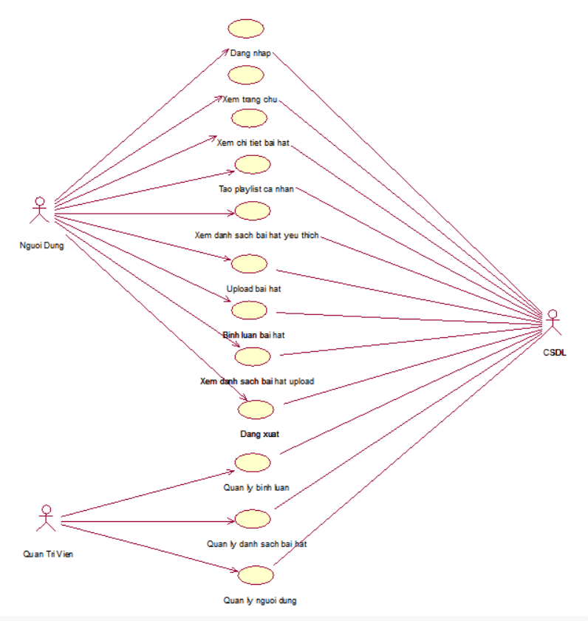
BIỂU ĐỒ
USECASE
CHÍNH

Slide 14
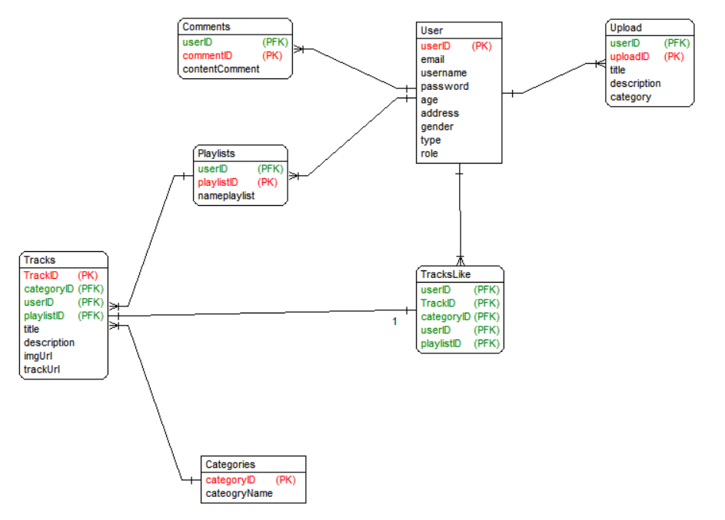
BIỂU ĐỒ
CƠ SỞ
DỮ LIỆU

Slide 15
Kết quả đạt được
3
KẾT LUẬN
Hoàn thành thiết kế và đặc tả hệ thống
Trang web có các chức năng cơ bản đã đề ra
Giao diện đơn giản, dễ sử dụng
PHẦN ĐÃ HOÀN THÀNH
PHẦN CHƯA HOÀN THÀNH
Một số chức năng chưa hoàn thiện
Chưa tối ưu về mặt giao diện

Slide 16
Hướng phát triển
Tính năng
Hiển thị top bài hát
Lịch sử nghe nhạc
…
Trải nghiệm người dùng
Cải thiện sự mượt mà
Nâng cao trải nghiệm
Website
Tính bảo mật
Deploy dự án

Slide 17
Demo sản phẩm
4

Slide 18

THANK YOU
FOR WATCHING

